Slide 1
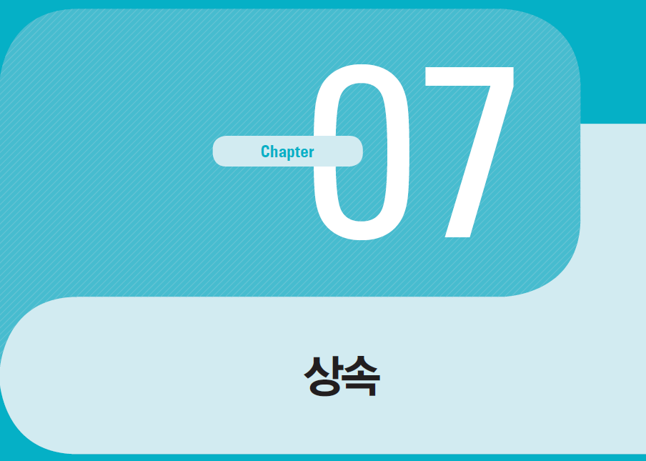


07-1. 상속
혼자 공부하는 자바 (신용권 저)

Slide 2
목차
시작하기 전에
클래스 상속
부모 생성자 호출
메소드 재정의
final 클래스와 final 메소드
키워드로 끝내는 핵심 포인트

Slide 3
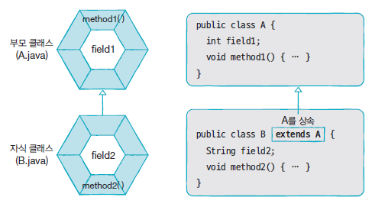
시작하기 전에
객체 지향 프로그램에서 부모 클래스의 멤버를 자식 클래스에게 물려줄 수 있다.
상속
이미 개발된 클래스를 재사용하여 새로운 클래스를 만들기에 중복되는 코드를 줄임
부모 클래스의 한번의 수정으로 모든 자식 클래스까지 수정되는 효과가 있어 유지보수 시간이 줄어듬
핸드폰
음성통화
+
메세지
음성통화 +메시지 + 동영상메세지

Slide 4
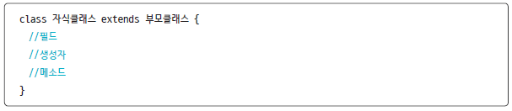
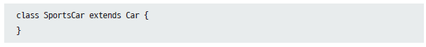
클래스 상속
클래스 상속
자식 클래스 선언 시 부모 클래스 선택
extends 뒤에 부모 클래스 기술
여러 개의 부모 클래스 상속할 수 없음
부모 클래스에서 private 접근 제한 갖는 필드와 메소드는 상속 대상에서 제외
부모와 자식 클래스가 다른 패키지에 존재할 경우 default 접근 제한된 필드와 메소드 역시 제외

Slide 5
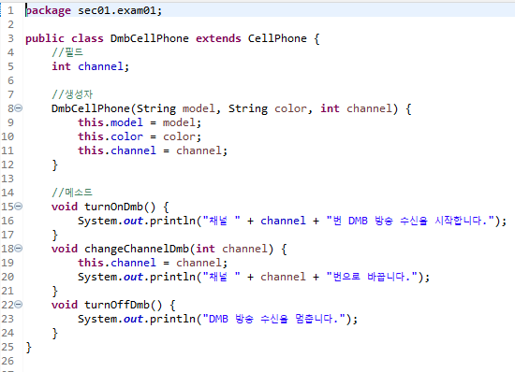
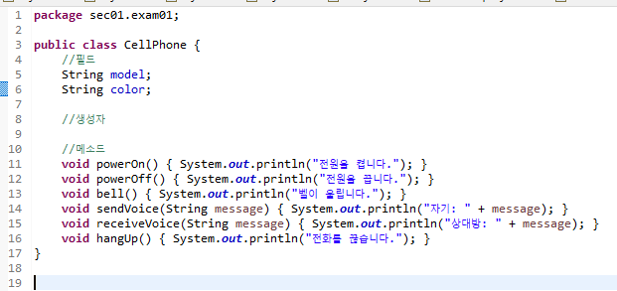
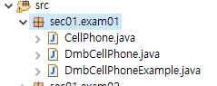
클래스 상속

Slide 6
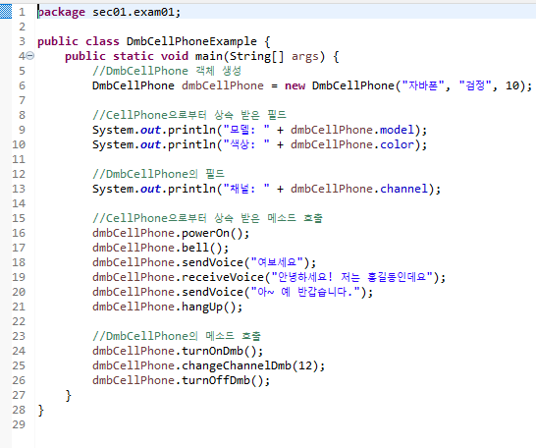
클래스 상속

Slide 7
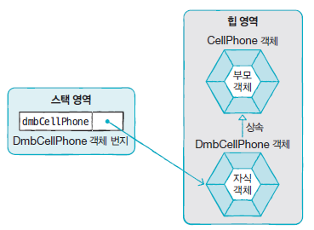
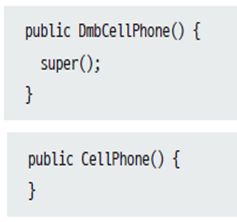
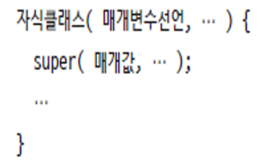
부모 생성자 호출
자식 객체 생성할 때 부모 객체가 먼저 생성되고 그 다음 자식 객체가 생성됨
자식 생성자의 맨 첫 줄에서 부모 생성자가 호출됨
명시적으로 부모 생성자 호출하려는 경우

Slide 8
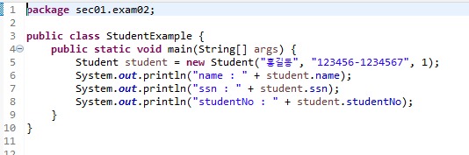
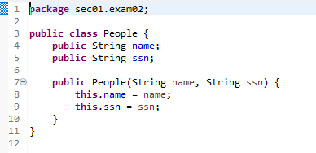
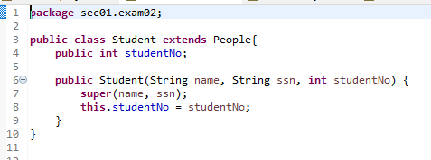
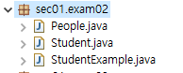
부모 생성자 호출
0x200
0x10

Slide 9
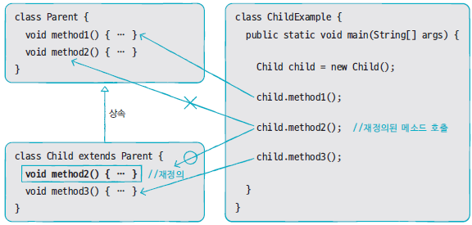
메소드 재정의
메소드 재정의 (오버라이딩 / Overriding)
부모 클래스의 메소드가 자식 클래스에서 사용하기에 부적합할 경우 자식 클래스에서 수정하여 사용
메소드 재정의 방법
부모 메소드와 동일한 시그니처 가져야 함
접근 제한 더 강하게 재정의할 수 없음
새로운 예외를 throws 할 수 없음
메소드가 재정의될 경우 부모 객체 메소드가 숨겨지며,
자식 객체에서 메소드 호출하면 재정의된 자식 메소드가 호출됨

Slide 10
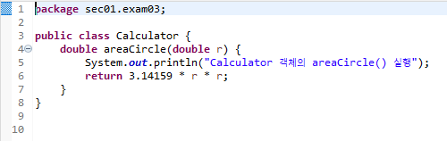
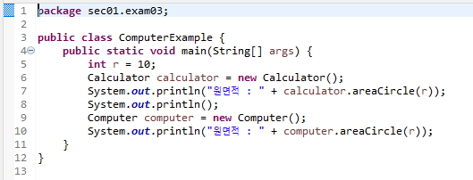
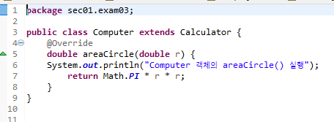
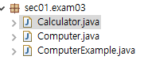
메소드 재정의

Slide 11
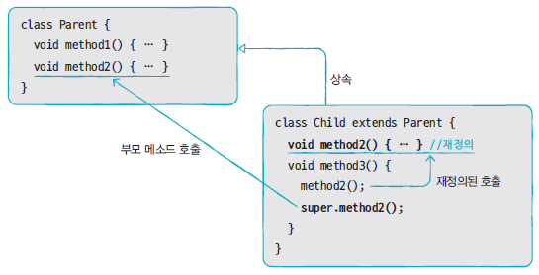
메소드 재정의
부모 메소드 호출
자식 클래스 내부에서 재정의된 부모 클래스 메소드 호출해야 하는 경우
명시적으로 super 키워드 붙여 부모 메소드 호출

Slide 12
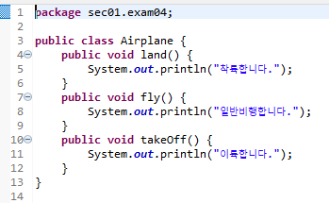
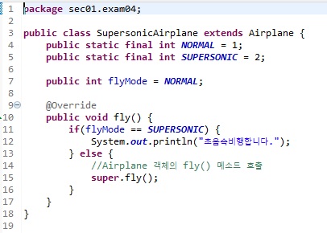
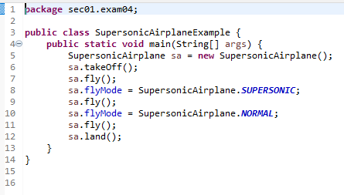
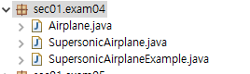
메소드 재정의

Slide 13
final 클래스와 final 메소드
final 키워드
해당 선언이 최종 상태이며 수정될 수 없음을 의미
클래스 및 메소드 선언 시 final 키워드를 사용하면 상속과 관련됨
상속할 수 없는 final 클래스
부모 클래스가 될 수 없어 자식 클래스 만들 수 없음을 의미

Slide 14
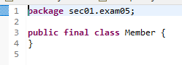
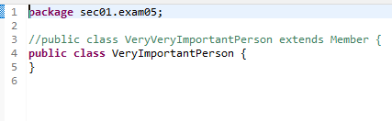
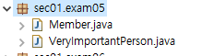
final 클래스와 final 메소드

Slide 15
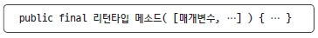
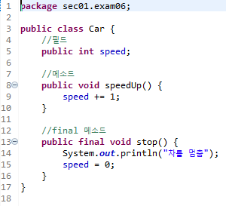
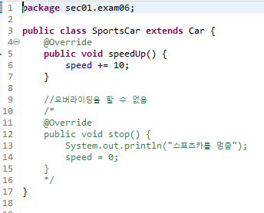
final 클래스와 final 메소드
재정의할 수 없는 final 메소드
부모 클래스에 선언된 final 메소드는 자식 클래스에서 재정의 할 수 없음

Slide 16
키워드로 끝내는 핵심 포인트
상속: 부모 클래스의 필드와 메소드를 자식 클래스에서 사용할 수 있도록 한다.
메소드 재정의 : 부모 메소드를 자식 클래스에서 다시 정의하는 것을 의미한다.
final 클래스 : final 클래스는 부모 클래스로 사용할 수 없다.
final 메소드 : 자식 클래스에서 재정의할 수 없는 메소드이다.

Slide 17
07-2. 타입 변환과 다형성
혼자 공부하는 자바 (신용권 저)

Slide 18
목차
시작하기 전에
자동 타입 변환
필드의 다형성
매개변수의 다형성
강제 타입 변환
객체 타입 확인
키워드로 끝내는 핵심 포인트

Slide 19
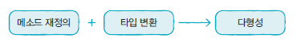
시작하기 전에
기본 타입과 마찬가지로 클래스도 타입 변환이 있다.
이를 활용하면 객체 지향 프로그래밍의 다형성을 구현할 수 있다.
다형성
사용 방법은 동일하지만 다양한 객체 활용해 여러 실행결과가 나오도록 하는 성질
메소드 재정의와 타입 변환으로 구현

Slide 20
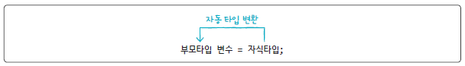
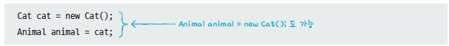
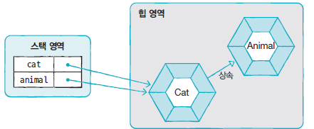
자동 타입 변환
자동 타입 변환 (promotion)
프로그램 실행 도중 자동으로 타입 변환 일어나는 것
0x10
0x20

Slide 21
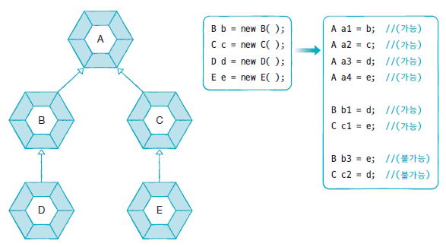
자동 타입 변환
바로 위 부모가 아니더라도 상속 계층에서 상위 타입인 경우 자동 타입 변환 일어날 수 있음

Slide 22
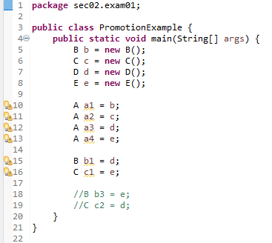
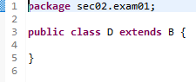
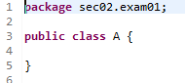
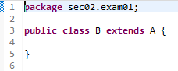
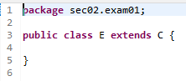
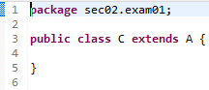
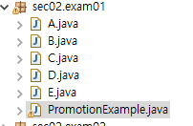
자동 타입 변환
a
b
c
d
e

Slide 23
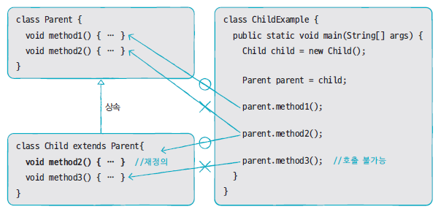
자동 타입 변환
부모 타입으로 자동 타입 변환 이후에는 부모 클래스에 선언된 필드 및 메소드만 접근 가능
예외적으로, 메소드가 자식 클래스에서 재정의될 경우 자식 클래스의 메소드가 대신 호출

Slide 24
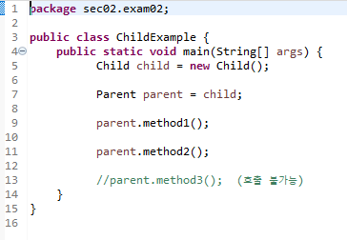
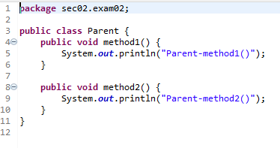
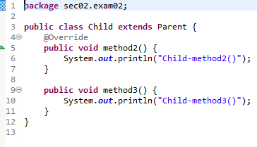
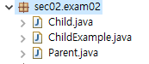
자동 타입 변환
ox200
ox10

Slide 25
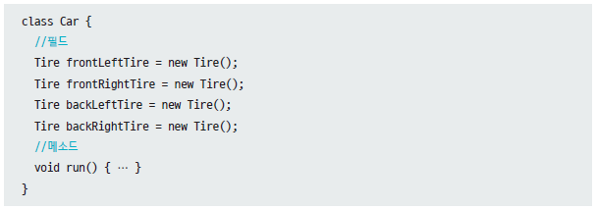
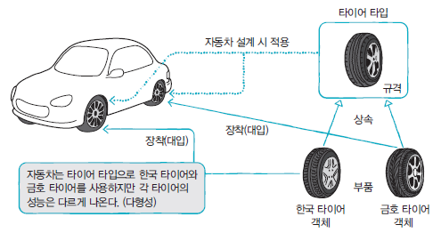


필드의 다형성
필드의 다형성
필드 타입을 부모 타입으로 선언할 경우
다양한 자식 객체가 저장되어 필드 사용 결과 달라질 수 있음

Slide 26





필드의 다형성

Slide 27

필드의 다형성

Slide 28
필드의 다형성
0x10
0x80
0x120
0x180
frontleft
fronringt
backleft
backright

Slide 29



매개 변수의 다형성
매개 변수의 다형성
매개 변수를 부모 타입으로 선언하는 효과
메소드 호출 시 매개값으로 부모 객체 및 모든 자식 객체를 제공할 수 있음
자식의 재정의된 메소드가 호출 -> 다형성

Slide 30






매개 변수의 다형성

Slide 31



강제 타입 변환
강제 타입 변환 (casting)
부모 타입을 자식 타입으로 변환
조건: 자식 타입이 부모 타입으로 자동 타입 변환한 후 다시 반대로 변환할 때 사용

Slide 32




강제 타입 변환

Slide 33


객체 타입 확인
instanceof 연산자
어떤 객체가 어느 클래스의 인스턴스인지 확인
메소드 내 강제 타입 변환 필요한 경우
타입 확인하지 않고 강제 타입 변환 시도 시 ClassCastException 발생할 수 있음
instanceof 연산자 통해 확인 후 안전하게 실행

Slide 34




객체 타입 확인

Slide 35
키워드로 끝내는 핵심 포인트
클래스 타입 변환 : 다른 클래스 타입으로 객체를 대입
자동 타입 변환 : 자식 객체를 부모 타입 변수에 대입할 때에는 자동으로 타입이 변환됨
강제 타입 변환 : 부모 타입 객체를 다시 자식 타입에 대입할 때 강제 타입 변환일 필요
instanceof 연산자 : 객체가 어떤 타입인지 조사할 때 instanceof 연산자 사용.
다형성 : 객체 사용 방법은 동일하나 실행결과가 다양하게 나오는 성질.
메소드 재정의와 타입 변환으로 구현.

Slide 36
07-3. 추상 클래스
혼자 공부하는 자바 (신용권 저)

Slide 37
목차
시작하기 전에
추상 클래스의 용도
추상 클래스 선언
추상 메소드와 재정의
키워드로 끝내는 핵심 포인트

Slide 38

시작하기 전에
여러 클래스의 공통된 특성(필드, 메소드)를 추출해서 선언한 것을 추상 클래스라고 한다.
추상 클래스
실체 클래스(객체 생성용 클래스)들의 공통적인 특성(필드, 메소드)을 추출하여 선언한 것
추상 클래스와 실체 클래스는 부모, 자식 클래스로서 상속 관계를 가짐

Slide 39



추상 클래스의 용도
추상 클래스의 용도
실체 클래스에 반드시 존재해야할 필드와 메소드의 선언(실체 클래스의 설계 규격 - 객체 생성용이 아님)
실체 클래스에는 공통된 내용은 빠르게 물려받고, 다른 점만 선언하면 되므로 시간 절약

Slide 40

추상 클래스 선언
추상 클래스 선언
abstract 키워드
상속 통해 자식 클래스만 만들 수 있게 만듬(부모로서의 역할만 수행)
추상 클래스도 일반 클래스와 마찬가지로 필드, 생성자, 메소드 선언 할 수 있음
직접 객체를 생성할 수 없지만 자식 객체 생성될 때 객체화 됨.
자식 생성자에서 super(…) 형태로 추상 클래스의 생성자 호출

Slide 41




추상 클래스 선언

Slide 42


추상 메소드와 재정의
추상 메소드
메소드 선언만 통일하고 실행 내용은 실체 클래스마다 달라야 하는 경우
abstract 키워드로 선언되고 중괄호가 없는 메소드
하위 클래스는 반드시 재정의해서 실행 내용을 채워야 함.

Slide 43





추상 메소드와 재정의

Slide 44
키워드로 끝내는 핵심 포인트
추상 클래스: 클래스들의 공통적인 필드와 메소드 추출하여 선언한 클래스
추상 메소드 :
추상 클래스에서만 선언할 수 있고, 메소드의 선언부만 있는 메소드.
자식 클래스에서 재정의되어 실행 내용 결정해야 함

Slide 45


08-1. 인터페이스
혼자 공부하는 자바 (신용권 저)

Slide 46
목차
시작하기 전에
인터페이스 선언
인터페이스 구현
인터페이스 사용
키워드로 끝내는 핵심 포인트

Slide 47

시작하기 전에
인터페이스란 객체의 사용 방법을 정의한 타입이다.
인터페이스를 통해 다양한 객체를 동일한 사용 방법으로 이용할 수 있다.
인터페이스를 이용해서 다형성을 구현할 수 있다.
인터페이스 (interface)
개발 코드는 인터페이스를 통해서 객체와 서로 통신한다.
인터페이스의 메소드 호출하면 객체의 메소드가 호출된다.
개발 코드를 수정하지 않으면서 객체 교환이 가능하다.

Slide 48

인터페이스 선언
인터페이스 선언
~.java 형태 소스 파일로 작성 및 컴파일러 통해 ~class 형태로 컴파일된다.
클래스와 물리적 파일 형태는 같으나 소스 작성 내용이 다르다.
인터페이스는 객체로 생성할 수 없으므로 생성자 가질 수 없다.

Slide 49

인터페이스 선언
상수 필드 (constant field) 선언
데이터를 저장할 인스턴스 혹은 정적 필드 선언 불가
상수 필드만 선언 가능
상수 이름은 대문자로 작성하되 서로 다른 단어로 구성되어 있을 경우 언더바(_)로 연결

Slide 50


인터페이스 선언

Slide 51


인터페이스 선언
추상 메소드 선언
인터페이스 통해 호출된 메소드는 최종적으로 객체에서 실행
인터페이스의 메소드는 실행 블록 필요 없는 추상 메소드로 선언

Slide 52

인터페이스 선언

Slide 53


인터페이스 구현
구현 (implement) 클래스
인터페이스에서 정의된 추상 메소드를 재정의해서 실행내용을 가지고 있는 클래스
클래스 선언부에 implements 키워드 추가하고 인터페이스 이름 명시

Slide 54


인터페이스 구현
인터페이스와 구현 클래스 사용 방법
인터페이스 변수 선언하고 구현 객체를 대입

Slide 55



인터페이스 구현

Slide 56


인터페이스 구현

Slide 57


인터페이스 구현
다중 인터페이스 구현 클래스
객체는 다수의 인터페이스 타입으로 사용 가능

Slide 58




인터페이스 구현

Slide 59

인터페이스 구현

Slide 60

인터페이스 사용
인터페이스 사용
인터페이스는 필드, 매개 변수, 로컬 변수의 타입으로 선언가능

Slide 61



인터페이스 사용

Slide 62
키워드로 끝내는 핵심 포인트
인터페이스: 객체의 사용 방법 정의한 타입
상수 필드 : 인터페이스의 필드는 기본적으로 public static final 특성 가짐
추상 메소드 : 인터페이스의 메소드는 public abstract 생략되고 메소드 선언부만 있는 추상 메소드
implments : 구현 클래스에는 어떤 인터페이스로 사용 가능한지 기술하기 위해 사용
인터페이스 사용: 클래스 선언 시 필드, 매개 변수, 로컬 변수로 선언 가능. 구현 객체를 대입.

Slide 63

08-2. 타입 변환과 다형성
혼자 공부하는 자바 (신용권 저)

Slide 64
목차
시작하기 전에
자동 타입 변환
필드의 다형성
매개 변수의 다형성
강제 타입 변환
객체 타입 확인
인터페이스 상속
키워드로 끝내는 핵심 포인트

Slide 65

시작하기 전에
인터페이스도 메소드 재정의와 타입 변환되므로 다형성을 구현할 수 있다.
인터페이스의 다형성
인터페이스 사용 방법은 동일하지만 구현 객체 교체하여 프로그램 실행 결과를 다양화

Slide 66


자동 타입 변환
자동 타입 변환 (promotion)
구현 객체와 자식 객체는 인터페이스 타입으로 자동 타입 변환 된다.

Slide 67




필드의 다형성
필드의 다형성

Slide 68






필드의 다형성

Slide 69




매개 변수의 다형성
매개변수의 다형성

Slide 70






매개 변수의 다형성

Slide 71



강제 타입 변환
강제 타입 변환 (casting)
구현 객체가 인터페이스 타입으로 자동 변환하면
인터페이스에 선언된 메소드만 사용 가능
구현 클래스에만 선언된 필드나 메소드를 사용할 경우 강제 타입 변환

Slide 72




강제 타입 변환

Slide 73



객체 타입 확인
객체 타입 확인 instanceof
구현 객체가 변환되어 있는지 알 수 없는 상태에서 강제 타입 변환할 경우 ClassCastException 발생
instanceof 연산자로 확인 후 안전하게 강제 타입 변환

Slide 74



객체 타입 확인

Slide 75


인터페이스 상속
인터페이스 상속
인터페이스는 다중 상속을 할 수 있다.

Slide 76






인터페이스 상속

Slide 77
키워드로 끝내는 핵심 포인트
자동 타입 변환: 구현 객체는 인터페이스 변수로 자동 타입 변환된다.
다형성 : 인터페이스도 재정의와 타입 변환 기능 제공하므로 다형성을 구현할 수 있다.
강제 타입 변환 : 인터페이스에 대입된 구현 객체를 다시 원래 타입으로 변환하는 것을 말한다.
instanceof : 객체가 어떤 타입인지 조사할 때 사용한다. 강제 타입 변환 전에 사용.
인터페이스 상속 : 인터페이스는 다중 상속 허용한다.

